Slide 1
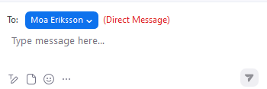
Snart börjar…
Demo av version 3.6
Mötet spelas in. Inspelningen och chatten kommer läggas upp på ladokkonsortiet.se.
Vill du inte vara med?
Stäng av kamera och mikrofon. Skicka direktmeddelanden till Edda Ahrent i chatten.
Edda Ahrent

Slide 2
Demo av version 3.6
Klara Nordström, användarstöd och kommunikation
Edda Ahrent, verksamhetsexpert

Slide 3
Detta kommer demonstreras
Utbudsomgång
Pedagogiskt stöd
TG och Bevis

Slide 4
Utbudsomgång
Fliken "Hantera utbud”: Nya vyn “Hantera undervisningsspråk”.
Fliken ”Planera strukturinnehåll”: Det går nu att skrolla i sidled i tabellerna, både för tillfällesstruktur och förslagsstruktur.
Fliken ”Hantera förslag”: Om länk visas i kolumnen tillfälleskod leder länken nu till förslagets nya tillfälle, eller tillfällets pågående process om en sådan finns.
Det går nu att ta bort utbildningstillfällen som är kopplade till en utbudsomgång.
  Förutsättning: Utbildningstillfället har status Utkast eller Påbörjad, är inte utannonserat och har inte en publicerad tillfällesstruktur.

Slide 5
Studiedeltagande
Vid hantering i Studiedeltagande kontrolleras nu information om ISP.
  Till exempel: När en tillfällesantagning tas bort i Studiedeltagande så görs en kontroll mot skapade ISP:er. Om en ISP finns kopplad mot tillfällesantagningen förhindras borttagningen. ISP:n måste tas bort innan tillfällesantagningen tas bort.

Slide 6
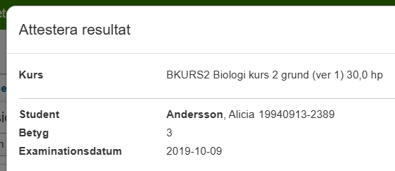
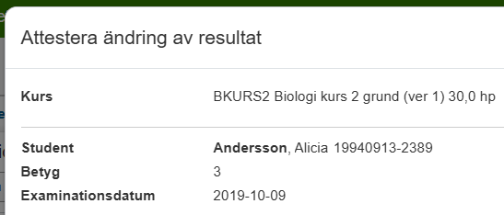
Resultat
När en ändring av ett attesterat resultat klarmarkeras eller attesteras framgår det nu tydligt att det gäller en ändring och inte ett nytt resultat.
I fliken ”Mina kurstillfällesfavoriter” på startsidan sorteras nu kurser med senaste kursversion överst.
Tidigare
Nu

Slide 7
Aktivitetstillfälle
Ny funktion för att kopiera e-postadresser från deltagarlistan.
Vid resultatrapportering får användare inte längre förslag på, eller kan ange, examinationsdatum som ligger i framtiden.
I sökvyn för aktivitetstillfällen är kolumnen "Kurstillfälle" nu bredare så att all information om kurstillfället syns, och inte bara studieperioden.

Slide 8
Pedagogiskt stöd
Ny vy i som visar stöd med utfall (bifall eller avslag).

Slide 9
Tillgodoräknande och bevis
Det går nu att ta bort meddelanden eller bilagor som studenten lagt in ärenden. Syftet är att kunna ta bort känsliga uppgifter som studenten lagt in.
  Ny systemaktivitet "Ärendestöd: Ta bort meddelande/bilaga från student” som avgränsas på ”Ärendetyp för ärendekommunikation”.
När handläggare skickar meddelande/bilaga till student krävs inte längre att minst sex tecken anges.

Slide 10
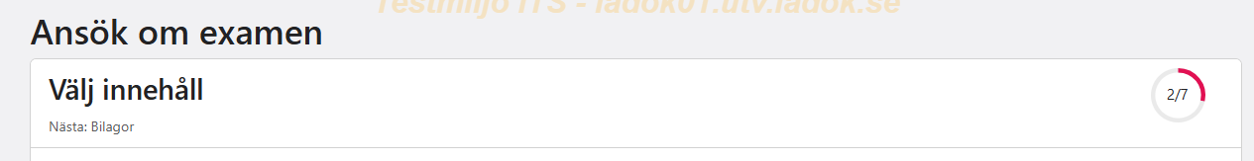
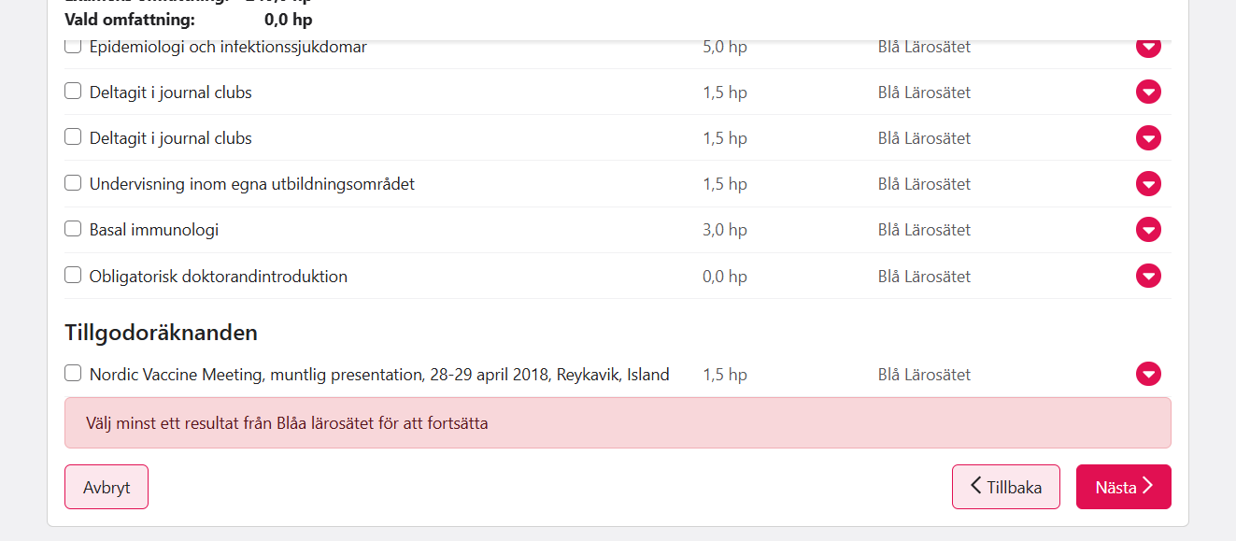
Ladok för studenter/alumner
I ansökan om bevis behöver studenter nu välja minst ett resultat från det aktuella lärosätet i steget "Välj innehåll".
  Gäller ej integrationer.
Behörighet att kommunicera i bevisärenden har lagts till för alumner på de lärosäten som har gett studenter den behörigheten.
Röda lärosätet

Slide 11
BI-objekt
Uppföljningsdatabasen har kompletterats med ett BI-objekt för Individuella studieplaner: BI_INDIVIDUELLA_STUDIEPLANER

Slide 12
Inför version 3.7
Stöd för samordningsnummer i Ladok och NyA

Slide 13
Tack för idag!

